Slide 1
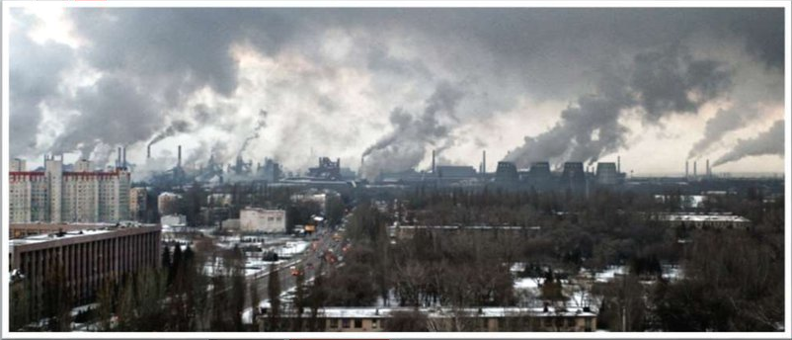
Практичне заняття: Дослідження екологічних проблем своєї місцевості
Природознавство 5 клас
Підготувала : Капуста Валентина Миколаївна

Slide 2
Мета практичного заняття:
Навчальна мета: розглянути сучасні екологічні проблеми міста Кривого Рогу, обговорити переспективи їх розв’язання, довести необхідність проведення природоохоронних заходів, пояснити значущість раціонального використання природних ресурсів, проаналізувати причини екологічних проблем своєї місцевості під час виконання дослідницького практикуму.
Розвиваюча мета: розвивати вміння аналізувати і порівнювати подібну інформацію в навчальному матеріалі, встановлювати закономірності, самостійно знаходити причинно-наслідкові зв’язки (робити висновки); узагальнювати; систематизувати, встановлювати зв’язки нового з раніше вивченим.
Виховна мета: виховувати відповідальне ставлення до природи.

Slide 3
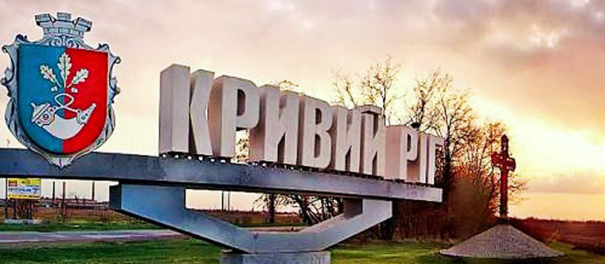
Місто Кривий Ріг займає територію площею 430,0 км2 і має протяжність з півночі на південь 126 км (найбільша в Європі) та ширину до 20 км . За чисельністю населення Кривий Ріг займає 8 місце в Україні.
Кривий Ріг – місто розташоване в центральній частині України, у степовій зоні, на злитті річок Інгулець і Саксагань.
Криворіжжя – один із найбагатших на корисні копалини регіонів України.
Найбільш важливими серед них є рудні родовища, поклади мармуру, доломітів (40% балансових запасів України) сланців, будівельних пісків.

Slide 4
Екологічні проблеми як наслідки діяльності людини
Розвиток цивілізації призвів до недбалого ставлення людини до природних ресурсів.
Унаслідок діяльності людини у природі відбуваються зміни, багато яких шкідливі для природи і самої людини.
Промислові підприємства, транспорт, побутові відходи забруднюють воду, повітря, ґрунти.
Екологічні проблеми — це порушення стану природного середовища під впливом різних чинників.

Slide 5
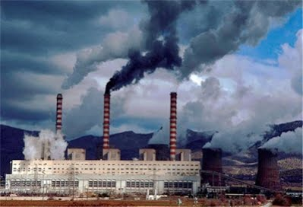
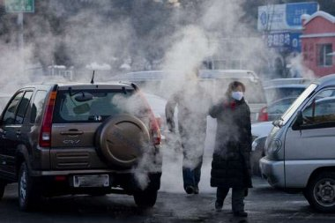
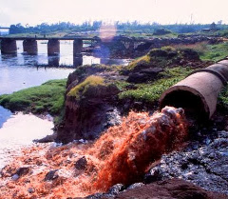
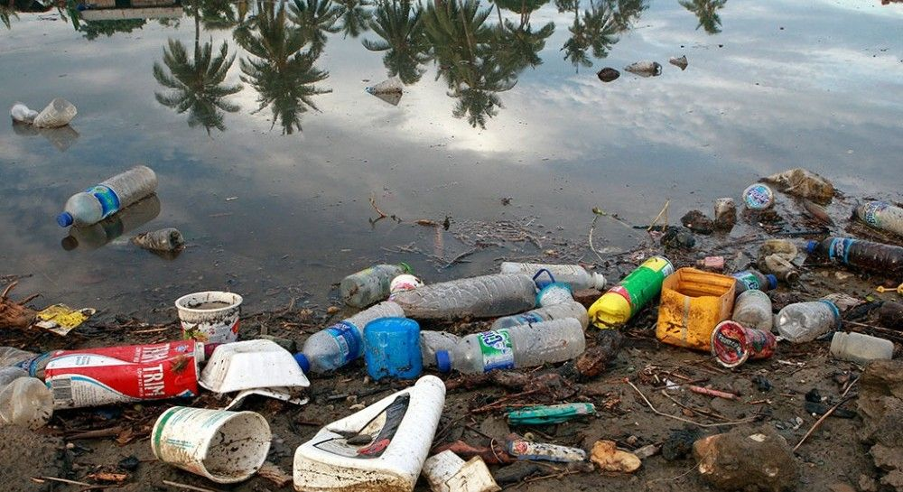
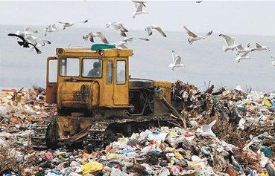
Забруднювачі у нашому місті
відвали
транспорт (передусім автомобільний)
гірничо- добувна промисловість
металургійне виробництво
підприємства
побутові відходи

Slide 6
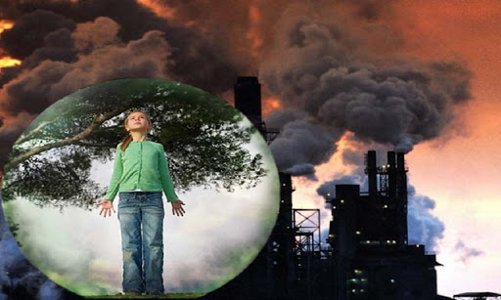
Наслідки забруднення навколишнього середовища
менше чистого повітря,
забруднення водойм,
на забруднених ґрунтах виростають рослини, які містять небезпечні для здоров’я людини речовини,
знижується чисельність рослин і тварин,
погіршується здоров’я людини.

Slide 7
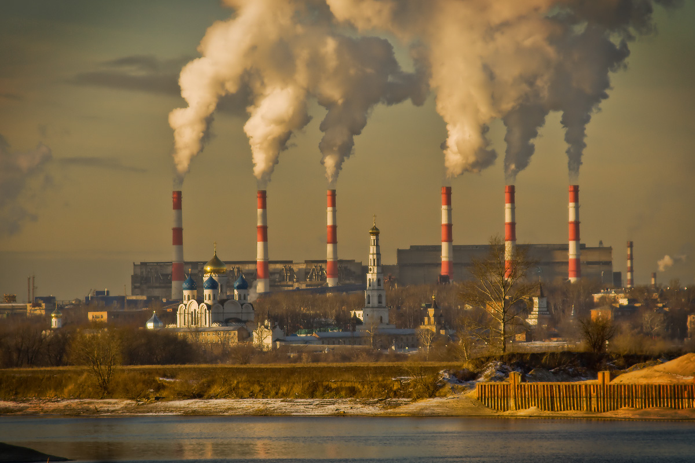
Стан атмосферного повітря
Топ-10 найбрудніших міст України
Одесса – 14,4.
Кам'янське – 14,3.
Миколаїв – 13,7.
Кривий Ріг – 12,7.
Херсон – 10,5.
Київ – 9,6.
Запоріжжя – 8,0.
Луцьк – 7,7.

Slide 8
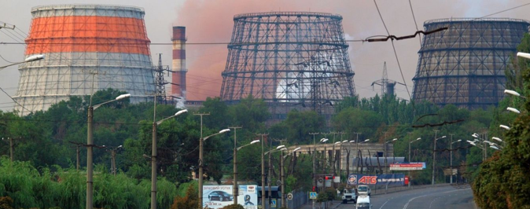
Екологічні проблеми Кривого Рогу
Екологічні проблеми
Кривого Рогу
Забруднення повітря
знищення рослин і тварин
сміттєзвалища
транспорт
промислові підприємства
спалення багаття
забруднення річок Саксагань та Інгулець
сміття
промислові підприємства

Slide 9
Мета дослідження
звернути увагу місцевого населення до проблеми забрудення навколишнього середовища.
Завдання дослідження:
Дослідити екологічні проблеми своєї місцевості
виховати екологічну культуру;
створити і зберегти навколишнє середовище, сприятливе для проживання людей.

Slide 10
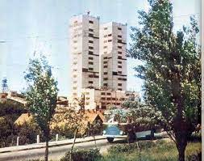
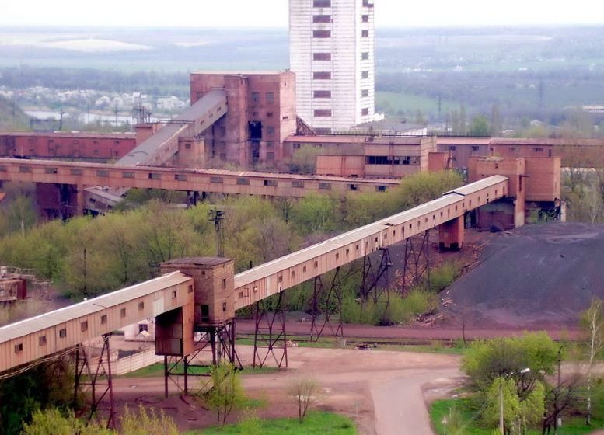
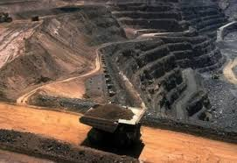
Гірничо- добувна промисловість
Шахти
Гірничо-збагачувальні комбінати (збагачувальні, дробильні,
обжигові фабрики; кар’єри.

Slide 11
Основні підприємства–забруднювачі атмосферного повітря
Організація Забруднення
ПАТ "Арселор Міттал Кривий Ріг " 80,67%
ПАТ "ЕВРАЗ Суха Балка " 0,05%
ПАТ "Інгулецький гірничо-збагачувальний комбінат" 0,45% ПАТ "Криворізький залізорудний комбінат " 0,08% ПАТ "Південний гірничо-збагачувальний комбінат " 3,03% ПАТ "Північний гірничо-збагачувальний комбінат " 14,14%
ПАТ "ХайдельбергЦемент Україна " 0,69%
ПАТ "Центральний гірничо-збагачувальний комбінат " 0,87%

Slide 12
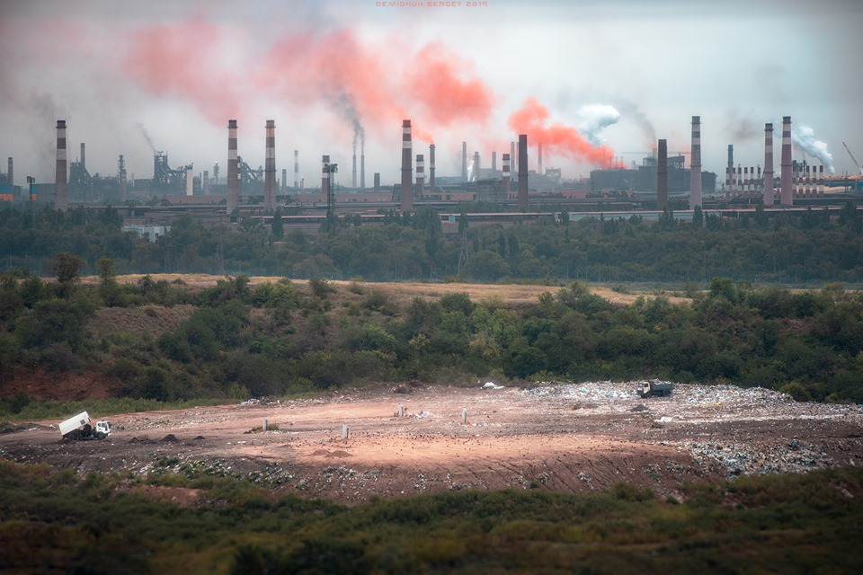
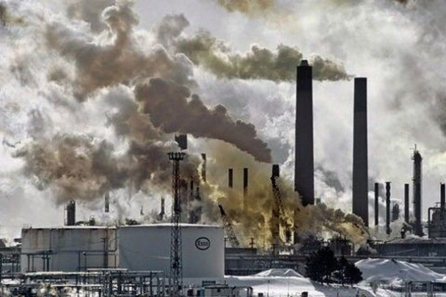
Екологічна катастрофа
ВАТ "АрселорМіттал Кривий Ріг"

Slide 13
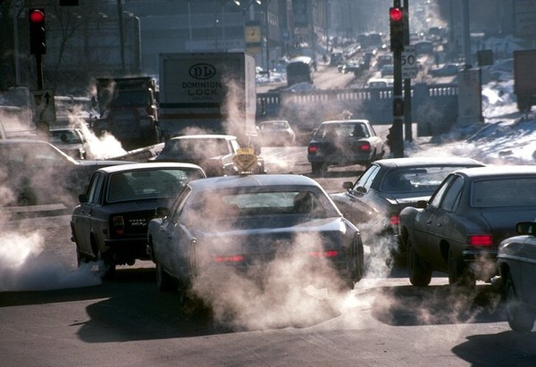
Забруднення атмосфери
Забруднення повітря транспортом.

Slide 14
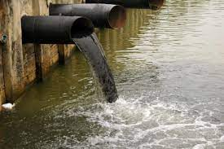
Стан водних ресурсів Криворіжжя
Загалом на екологічний стан поверхневих вод впливають скиди недостатньо очищених стічних вод внаслідок неефективної роботи каналізаційно-очисних споруд, засмічення водойм побутовими відходами.
Головними забруднювачами поверхневих водних об’єктів є підприємства житлово-комунального господарства. Значної шкоди завдає використання населенням великої кількості миючих засобів, порошків , які разом з стічними водами попадають у водойми.

Slide 15
Основні підприємства-забруднювачі водного середовища
(млн.м3): 1. ВАТ "АрселорМіттал Кривий Ріг" - 11,9; 2. ВАТ "Кривбасзалізрудком" - 3,8; 3. ВАТ "ЦГЗК" - 3,3; 4. ВАТ "Північний ГЗК" - 2,0; 5. ВАТ "Суха Балка" - 0,8; 6. ДПП "Кривбаспромводопостачання" - 0,3; 7. ПАТ "ХайдельбергЦемент Україна" - 0,2; 8. ПрАТ "КЗГО" - 0,15; 9. ВАТ "Криворізький турбінний завод" Констар "- 0,14;

Slide 16
Заходи по відновленню водних об’єктів
Позитивними фактором для Кривого Рогу являється зменшення обсягів використання питної води для господарсько-побутових та виробничих потреб.
З метою забезпечення поліпшення якості питної води, що подається населенню міста, на Карачунівському водосховищі впроваджено сучасну триступеневу систему очистки води.
В даний час в місті Кривому Розі виконуються проєктні роботи щодо реконструкції споруд біологічного очищення стічних вод.
Для створення сприятливого режиму водних об’єктів, попередження їх забруднення засмічення і знищення навколоводних рослин і тварин, вздовж річок, навколо озер встановлюються водоохоронні зони.

Slide 17

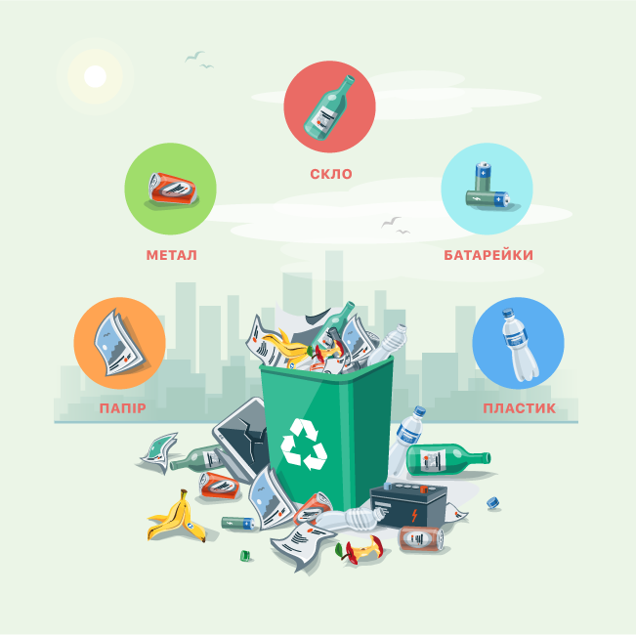
Поводження з твердими побутовими відходами
Для Кривого Рогу, як і для багатьох міст України, гостро стоїть питання збирання, вивезення та переробки твердих побутових відходів.
Через відсутність сміттєпереробних та сортувальних комплексів, на полігони та сміттєзвалища потрапляє значна частина відходів, які мають ресурсну цінність і підлягають переробці та утилізації.
Для вирішення екологічних проблем здійснюється сортування побутових відходів.
У місті налагоджується система збирання відпрацьованих акумуляторів та батарейок. За оцінкою вчених одна батарейка забруднює 400 літрів води і 20 м2 ґрунту. Відпрацьовані батарейки та акумулятори містять у своєму складі отруйні важкі метали: свинець, ртуть, кадмій, хром. Ці речовини забруднюють довкілля та наражають на небезпеку здоров’я людей

Slide 18
Покращання екологічного стану міста
Незважаючи на те, що Кривбас один із найстаріших і найбільших залізорудних басейнів в Україні та найбільший регіон видобутку залізної руди в світі, на території ще збереглися ділянки незайманої природи.
Об’єктам загальнодержавного значення є ландшафтний заказник "Балка Північна Червона«.
Перлиною міста називають Криворізький ботанічний сад Національної академії наук України, який розташований у Тернівському районі нашого міста. Ботанічний сад відіграє значну роль в покращанні екологічного стану нашого міста. Всього в колекціях саду зібрано 4112 видів, форм та сортів рослин світової флори.

Slide 19
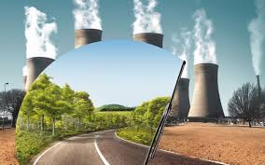
Практичне заняття
Завдання для досліджень
1. Проведіть спостереження за навколишнім середовищем по дорозі додому, до школи,
під час відпочинку з батьками. Наприклад, порахуйте транспорте навантаження, наявність недозволених сміттєзвалищ, забрудненості берегів річки чи водного об’єкту поблизу.
2.Дослідіть, чи є екологічні проблеми у вашій місцевості, назвіть їх. Подумайте, чи є
спосіб їх вирішення.
3. У висновку дайте відповідь на питання « Що може зробити кожний з нас, щоб екологічних проблем стало менше?»

Slide 20
Хід роботи
Екологічні проблеми | Пропонований спосіб вирішення
Висновок (Що може зробити кожний з нас , щоб екологічних проблем було менше?)_________________________________________________________________________________________________________________________________________________

Slide 21
Домашнє завдання: оформлену роботи вислати на пошту вчителю.
Додаткові джерела, які були використані під час створення презентації вчителем і можуть бути використані учнями:
https://eco.cg.gov.ua/index.php?id=15801&tp=1&pg
https://chernigiv-rada.gov.ua/news/id-23853/

